Slide 1
基于微内核与无障碍辅助技术的 适老化智能桌面系统设计与实现
—— 毕业设计论文答辩汇报 (SimpleDesktop)
汇报人：[您的姓名] 专业：通信工程 / 软件工程
指导老师：[导师姓名] 学院：信息与通信工程学院
答辩时间：2026 年 6 月

Slide 2
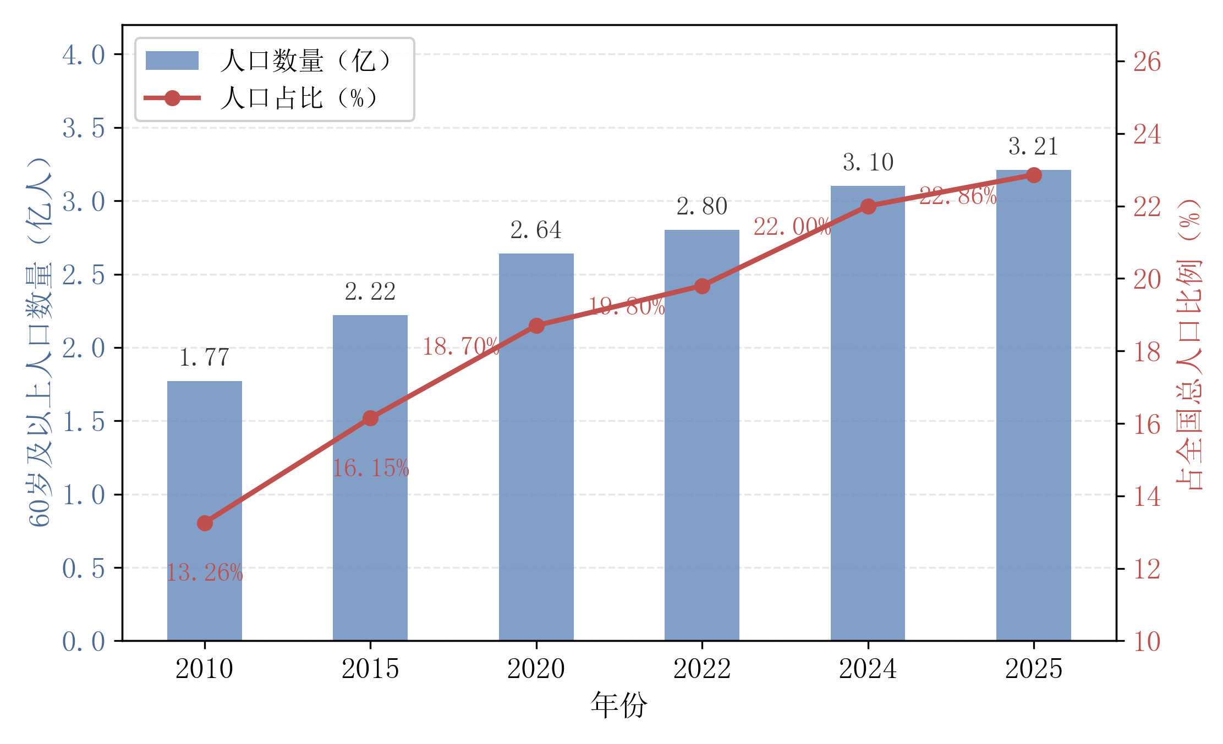
01. 课题背景与现有痛点 (Context)
📊 痛点剖析与适老需求
• 老龄化形势严峻： 2025年全国老年人口达3.21亿(占比22.86%)，老龄化进程提速。 • 现有极简模式断层： 传统厂商极简模式仅停留在桌面层（大字号图标），一旦进入第三方应用立刻失效——“系统层优化充分、应用层穿透不足”。 • 通信与网络壁垒： 微信通话操作繁多（需7步）；断网后缺乏自愈能力，误触即失联。
📈 老年人口及占比变动趋势图

Slide 3
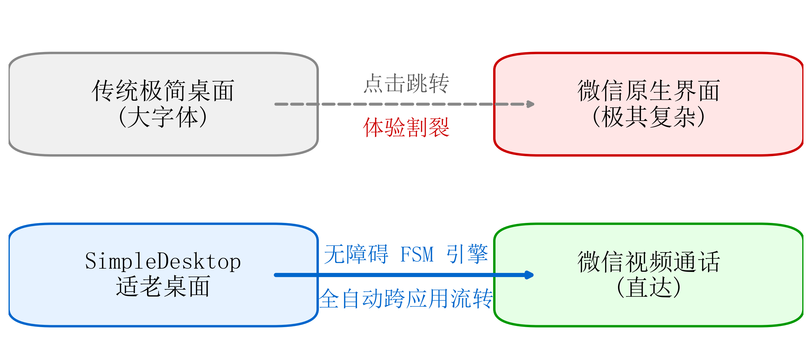
02. 【核心亮点】研究意义与架构对比 (Significance)
🌟 三维立体研究与工程价值
• 社会价值：消弭“数字鸿沟”，将多步繁琐沟通转化为一键直达，保障独居老人亲情维系与急救。 • 工程价值：设计宿主+总线+插件的三层微内核，实现业务故障隔离与低配终端动态保活。 • 学术与创新价值：打破传统“止步于Launcher桌面”的限制，首创“穿透式无障碍自动代理”理论与多级鲁棒控制算法。
🔄 传统改造 vs 穿透式无障碍架构对比

Slide 4
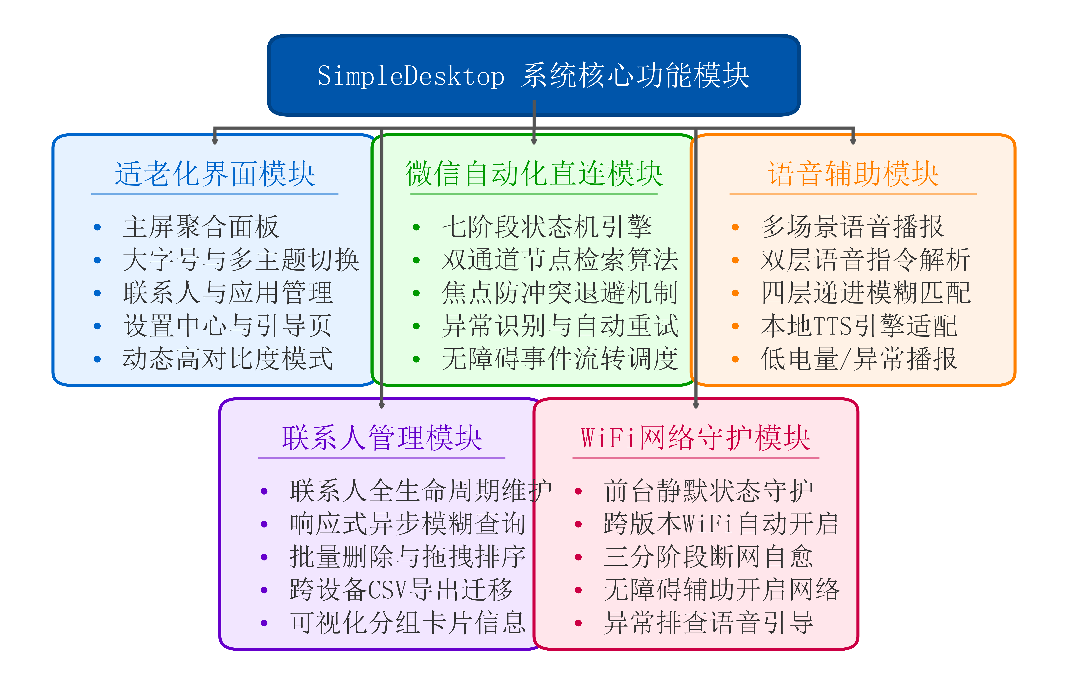
03. 系统总体架构与技术解耦 (Architecture)
🏗️ 三层微内核架构拓扑
• 宿主层 (Host)：系统稳定核心。提供统一生命周期、Dagger-Hilt依赖注入、DataStore本地加密存储。 • 总线层 (Bus)：插件管理枢纽。基于消息总线发布/订阅模型，隔离各插件，杜绝级联崩溃。 • 插件层 (Plugins)：高频业务高度插件化。主屏、联系人、自愈网络及语音助手热插拔，可按需精简。
🧩 SimpleDesktop 系统核心功能模块结构

Slide 5
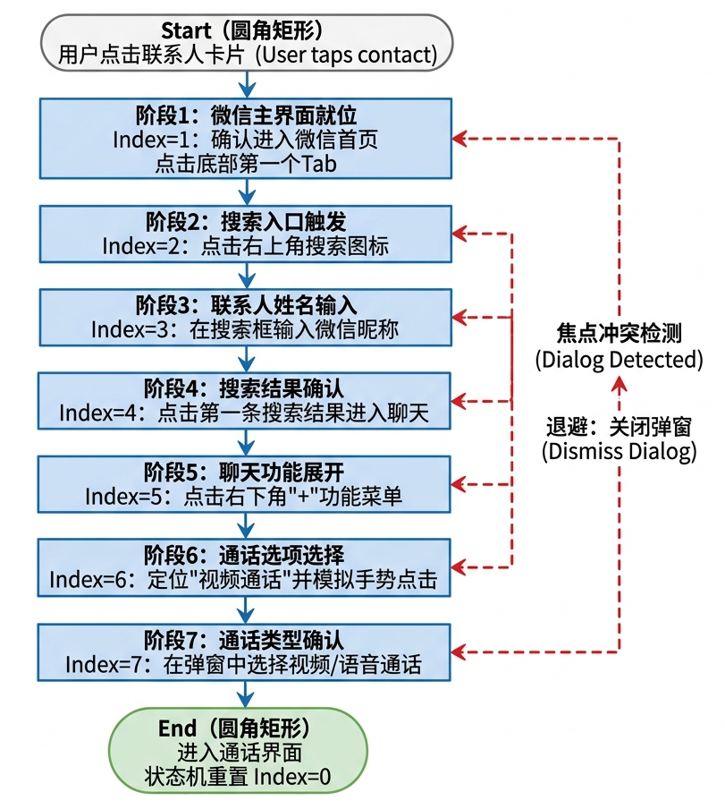
04. 【核心亮点】微信自动通话（七阶段原子状态机）
🔄 离散原子流转与多级鲁棒控制
• 七阶段流程离散化： SEARCH $\rightarrow$ USER $\rightarrow$ CHAT $\rightarrow$ PANEL $\rightarrow$ VIDEO $\rightarrow$ CONFIRM $\rightarrow$ CALLING，实现拨视频一点击直达。 • 强容错鲁棒技术： - 自回归机制：阶段流转前/后校验界面身份，如被卡顿或误触中断，模拟返回键重置触发自回归，成功率达 99.1%。 - 双通道定位：Resource-ID定位+层级拓扑模糊检索，完美抵御微信版本更新混淆。 - 焦点退避：自动识别来电或广告干扰并退避，5秒心跳锁死防发热。
🎬 微信一键直拨七阶段状态机流程图

Slide 6
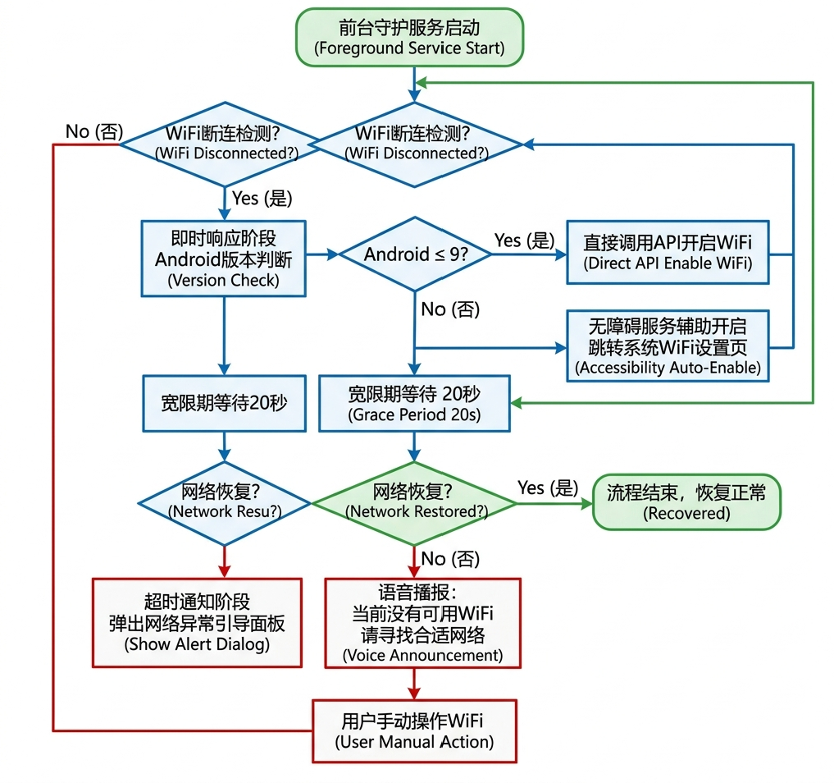
05. 网络主动守护与自愈机制 (WiFi Netguard)
🔋 监测保活与无障碍自愈闭环
• 常驻前台保活：挂载低优先级静默通知防止守护服务被后台杀死；通过底层广播捕获断网瞬间。 • Android 11-16 无障碍自愈：克服Android 10以上禁封直接调用开启 API 限制。 断网瞬间唤起无障碍辅助 $\rightarrow$ 跳转系统原生WLAN设置页 $\rightarrow$ 自动遍历定位并模拟点击WiFi开关 $\rightarrow$ 成功后模拟Home键返回。全程仅需 4~5 秒且老人无感。 • 多级防御宽限期：设置 10 秒宽限期过滤短暂抖动；若物理故障失败则触发 0.9 倍慢速 TTS 语音播报及引导卡片。
🛡️ WiFi 网络守护与自愈机制流程

Slide 7
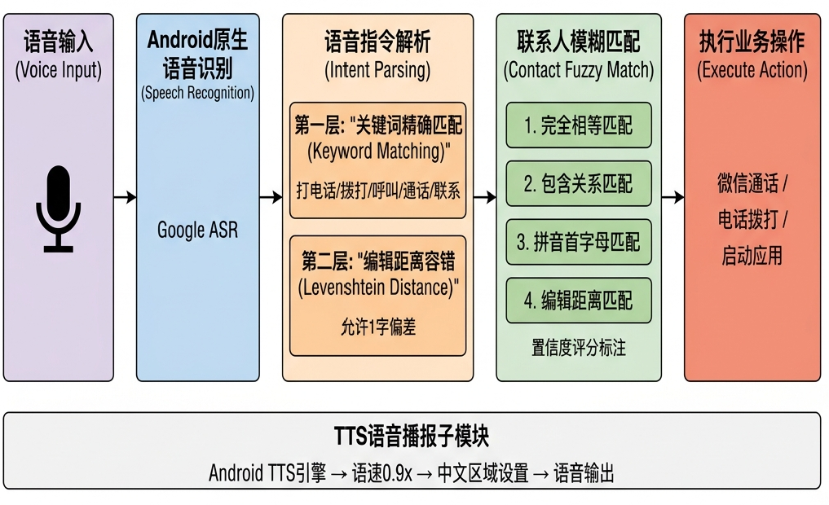
06. 多模态辅助：语音助手与语义容错 (Voice)
🗣️ 本地极轻量双层解析与容错
• 双层轻量语义解析： - 第一层：关键词槽位提取，专为中低配机型设计，不依赖云 API。 - 第二层：编辑距离 (Levenshtein) 容错。允许发音模糊或 1 字误差（如“打电活给张三”）自动命中意图。 • 四层联系人阶梯检索： 完全匹配 $\rightarrow$ 包含匹配 $\rightarrow$ 拼音首字母匹配 $\rightarrow$ 编辑距离匹配。置信度综合计分检索，保证呼叫无偏差。 • 听觉自适应 TTS：反向播报语速默认下调至正常的 0.9 倍，语调舒缓贴心。
🎙️ 语音辅助模块工作流程

Slide 8
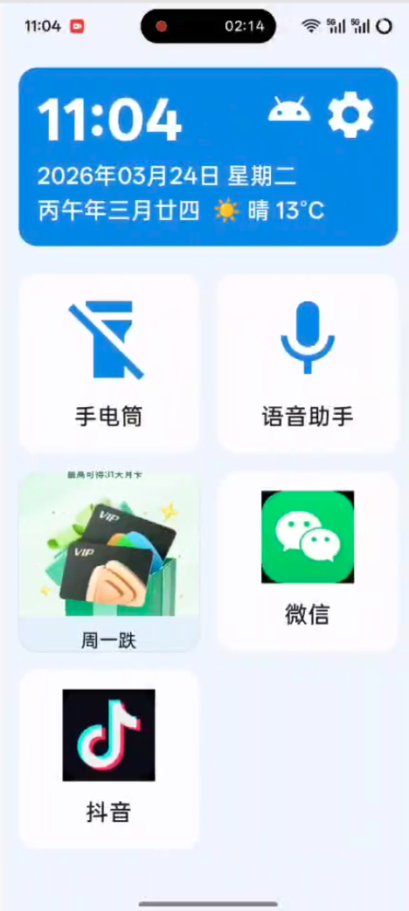
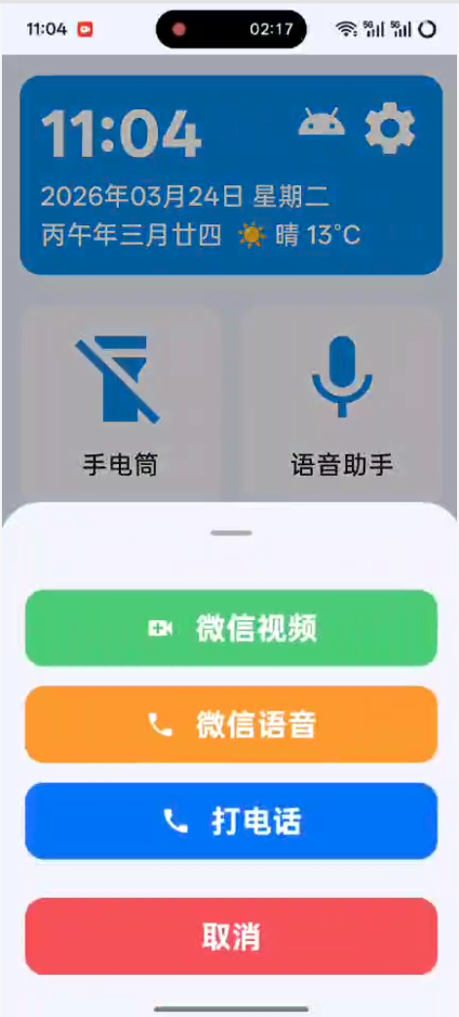
07. 系统界面呈现与视觉设计 (Interface)
🎨 Jetpack Compose 适老交互
• Compose 声明式自适应：全系统基于严格 UI Tokens 色板和触摸热区边距开发，多分辨率无变形错位。 • 响应式字号无感变大： 中/大/超大 3 档字号在 80 毫秒内重组渲染，决无控件重叠或文本溢出。 • WCAG AAA 高对比度主题：一键切换纯黑底、白字、鲜橙亮边的高反差模式，显著改善老年弱视认读力。 • 点击防连击过滤： 多重事件状态锁定，秒级内重复连击自动过滤合并，防范状态机崩溃。
📱 桌面主界面及高反差界面实拍

Slide 9
08. 兼容性测试与真机环境验证 (Testing)
📊 本系统在跨芯片平台、屏幕分辨率及不同系统版本（Android 11至16，以及 HarmonyOS NEXT）上展开了严苛验证。
序号 | 测试设备 | 关键系统参数与兼容表现
1 | 一加 13 | 骁龙8至尊版 / 12GB RAM / 1440×3168 QHD+ / Android 16 (ColorOS 16) 表现：超高分辨率矢量图清晰自适应；Android 16 增强无障碍安全策略完美通过
2 | 荣耀 WinRT | 骁龙8至尊版 / 16GB RAM / 1272×2800 1.5K / Android 15 (MagicOS 10.0) 表现：MagicOS 后台自启动机制稳定保活，通知授权及前台常驻功能稳定
3 | 一加 Ace | 天玑8100-MAX / 12GB RAM / 1080×2412 FHD+ / Android 12 (ColorOS 12.1) 表现：主流千元机主流配置分辨率显示端正，微信视频自愈快速成功
4 | iQOO 8 | 高通骁龙888 / 12GB RAM / 1080×2376 FHD+ / Android 11 (OriginOS 1.0) 表现：老旧基准环境无障碍自愈耗时4.8秒，各项前后台运行指标完美适配
5 | 荣耀 70 | 高通骁龙778G Plus / 8GB RAM / 1080×2400 FHD+ / Android 12 (MagicUI 6.1) 表现：中低配机型后台保活白名单一键跳转流畅，前台无障碍执行稳定可靠
6 | 华为 Pura 80 Pro | 麒麟9020 / 12GB RAM / 1260×2844 1.5K / HarmonyOS 5.1 (HarmonyOS NEXT) 表现：支持鸿蒙无障碍全新动态权限机制，通过兼容层在纯血鸿蒙上完美运转

Slide 10
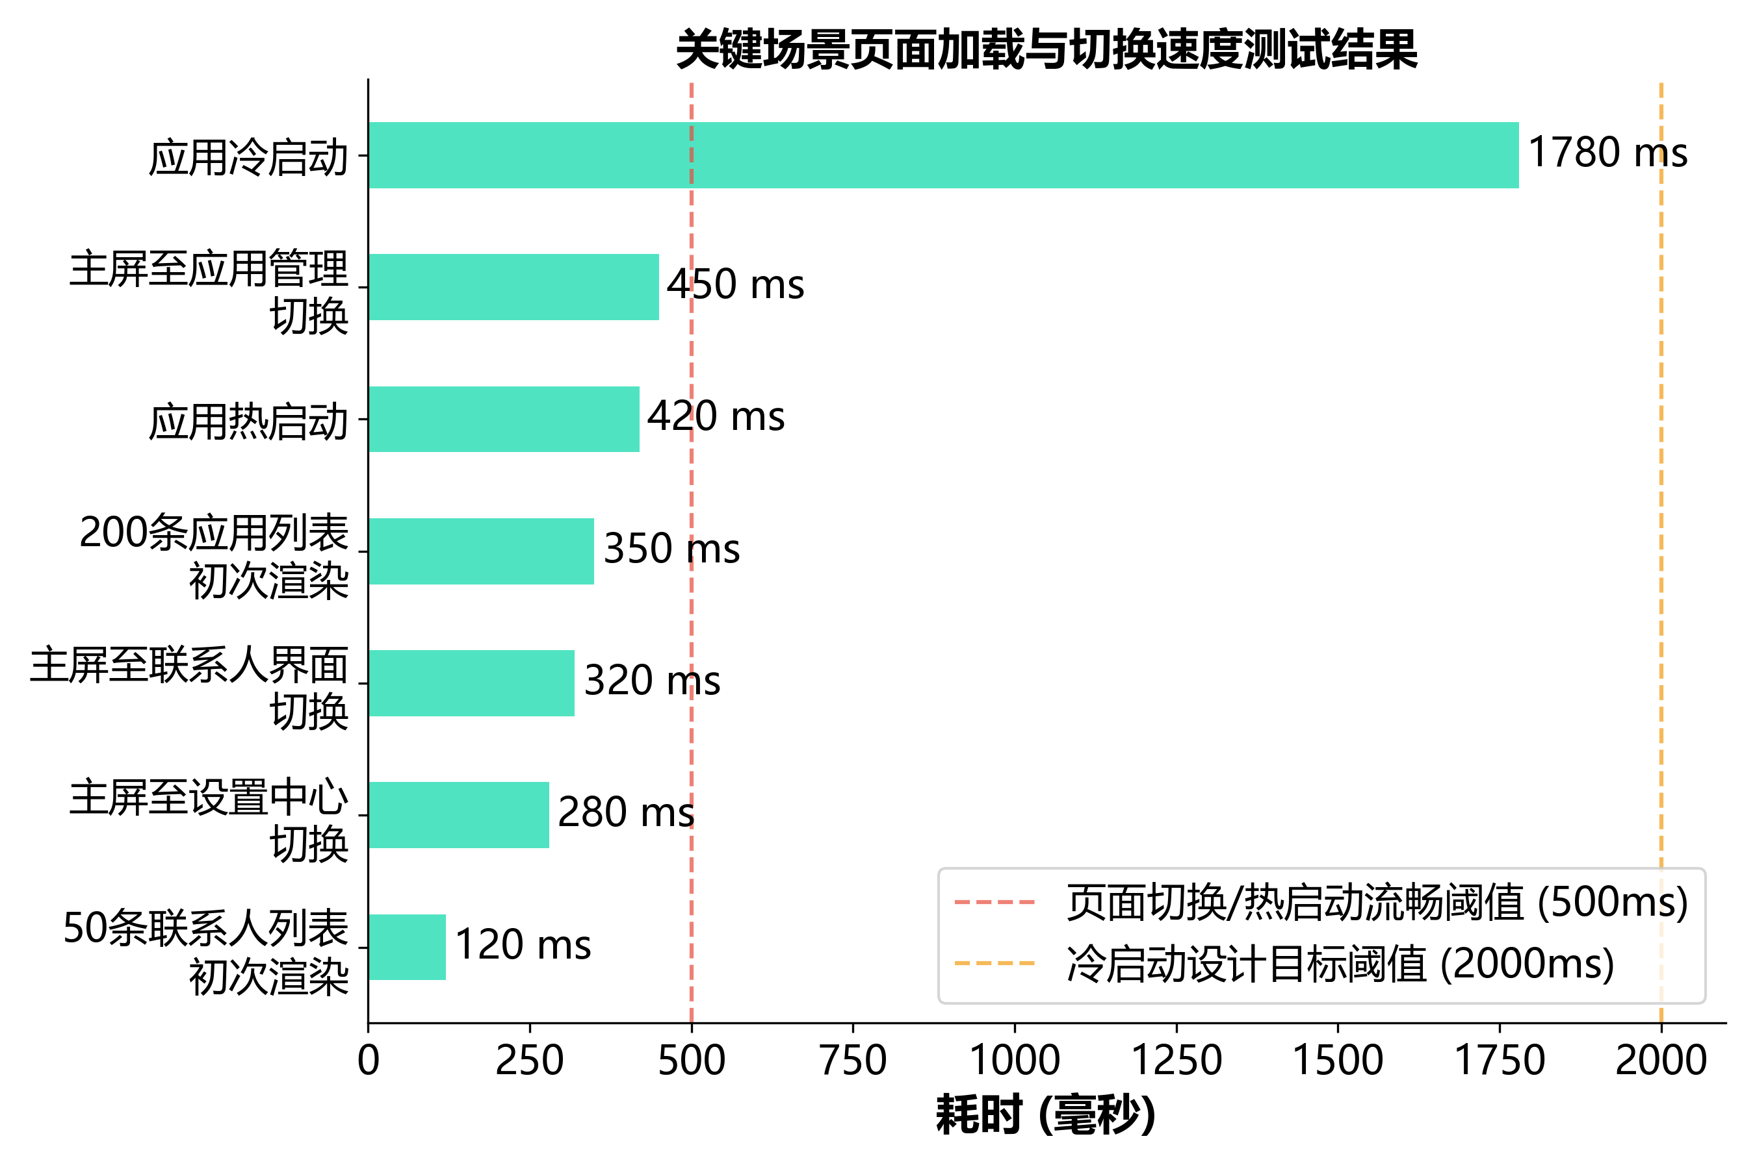
09. 性能实测、资源开销与结论展望 (Result)
📈 8小时压力实测与总结展望
• 强悍实测性能： - 满帧渲染：列表滑动稳定在 60.1 fps 满帧流畅。 - 极低消耗：8小时常驻内存仅 95~115 MB；空闲 CPU 占用 < 1%，密集操作短时达 8%~12% 快速回落；连续 8 小时整体耗电仅 3%~5%。 - 闪电响应：字号/主题切换在 80~90 毫秒内，冷启动 1.15 秒。 • 毕业成果总结：宿主+总线+插件三层微内核架构；七阶段FSM微信一键直拨；WiFi断网自愈与0.9倍TTS防御体系。 • 未来展望：集成端侧小型大模型，实现自然多轮情感陪伴；接入 Matter 智能家居，打通家用健康血压计插件扩展。
⏱️ 关键场景页面加载与切换耗时统计

Slide 11
谢谢各位评委老师！
敬请各位专家教授批评指正！
答辩人：[您的姓名]

